Slide 1
MARIAGE DES ENFANTS ET ÉDUCATION DES FILLES
Filles, pas epouses - série d’apprentissage, février 2023

Slide 2
Interprétation
ENGLISH - This session will have presentations in English and French. To access simultaneous interpretation, please click on the globe icon at the bottom bar of your screen and select your preferred language (English, Spanish, French, or no interpretation).
français - Cette session comprendra des présentations en anglais et en français. Pour accéder aux services d'interprétation simultanée, veuillez cliquer sur l'icône globe que vous trouverez dans la barre inférieure de votre écran, et sélectionnez la langue de préférence (anglais, espagnol, français, ou version originale).
Español - Esta sesión tendrá presentaciones en inglés y francés. Para acceder a los servicios de interpretación simultanea, por favor haga clic en el icono del globo que encontrará en la barra inferior de su pantalla, y seleccione su idioma de preferencia (inglés, español, francés, o versión original).
Notes:
Lara or Laia?
Please write in the chat box (preferably in Port, Fr, Sp or English!) if you are having any technical difficulties and a member of our team will be happy to support
Please also use the chat box to post Questions or experience you would like to share. And if you have a question for one of our panellists please do put their name.

Slide 3
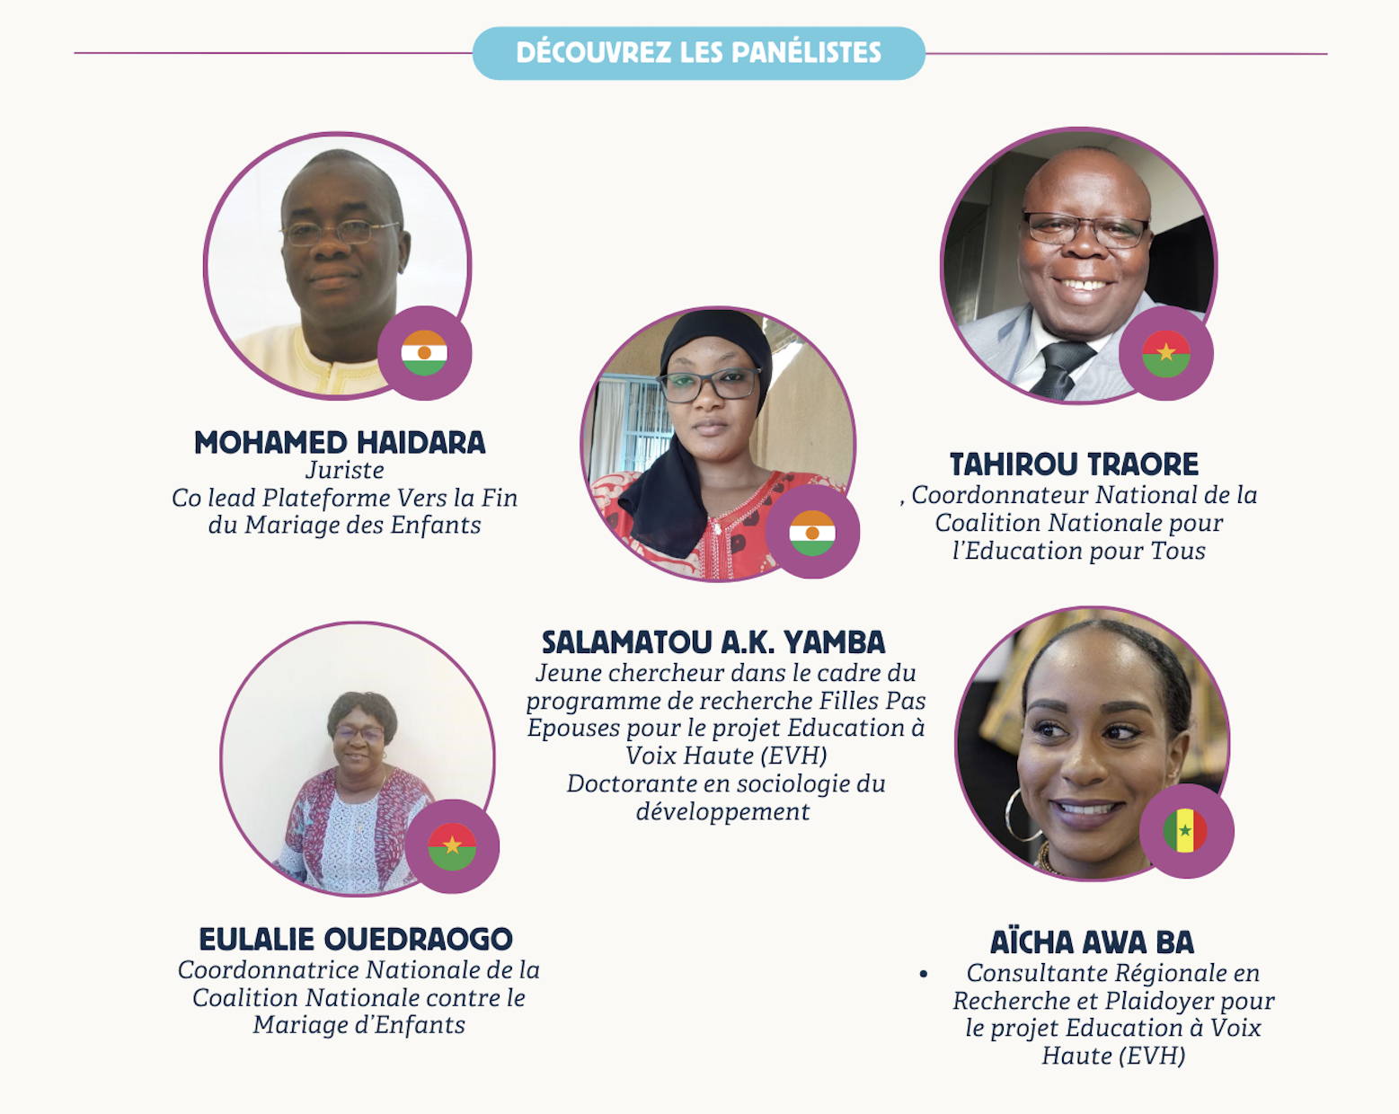

Slide 4
Introduction

Slide 5
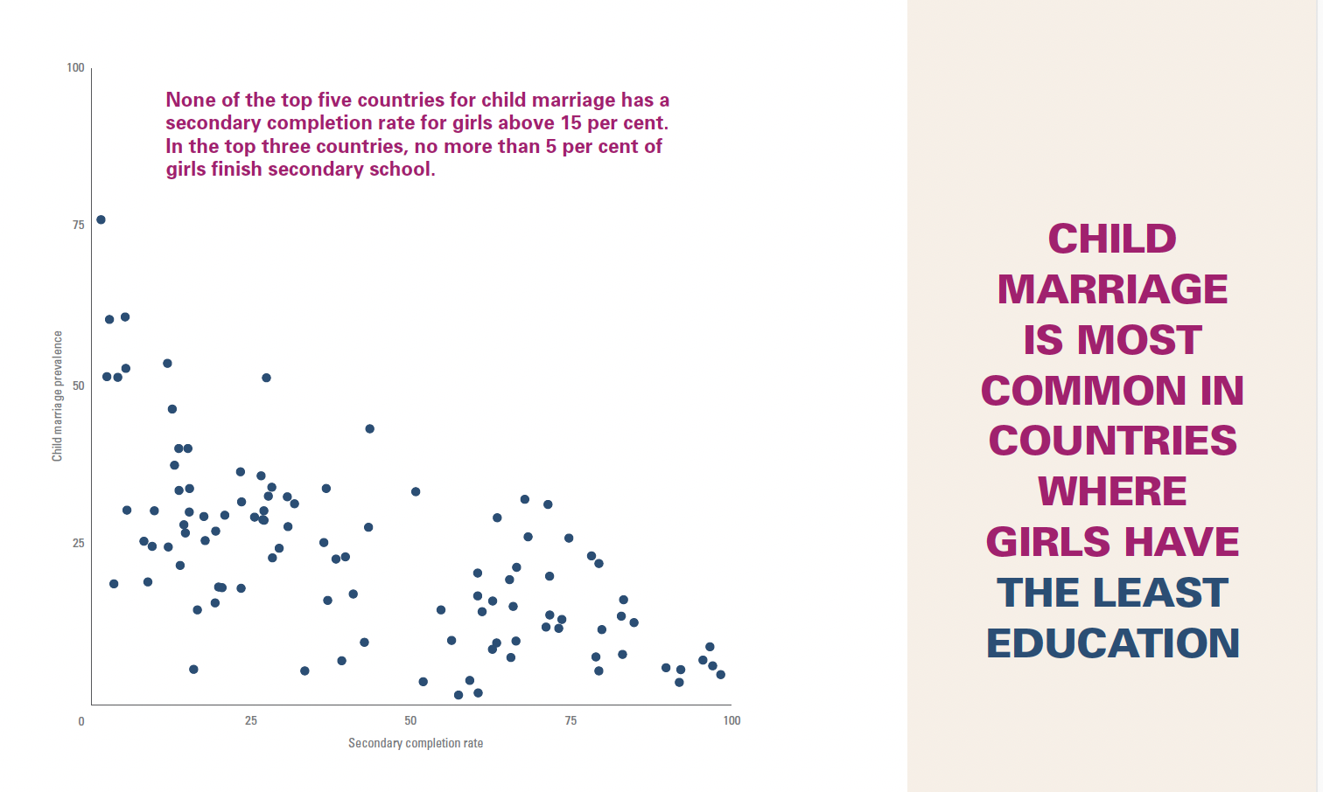
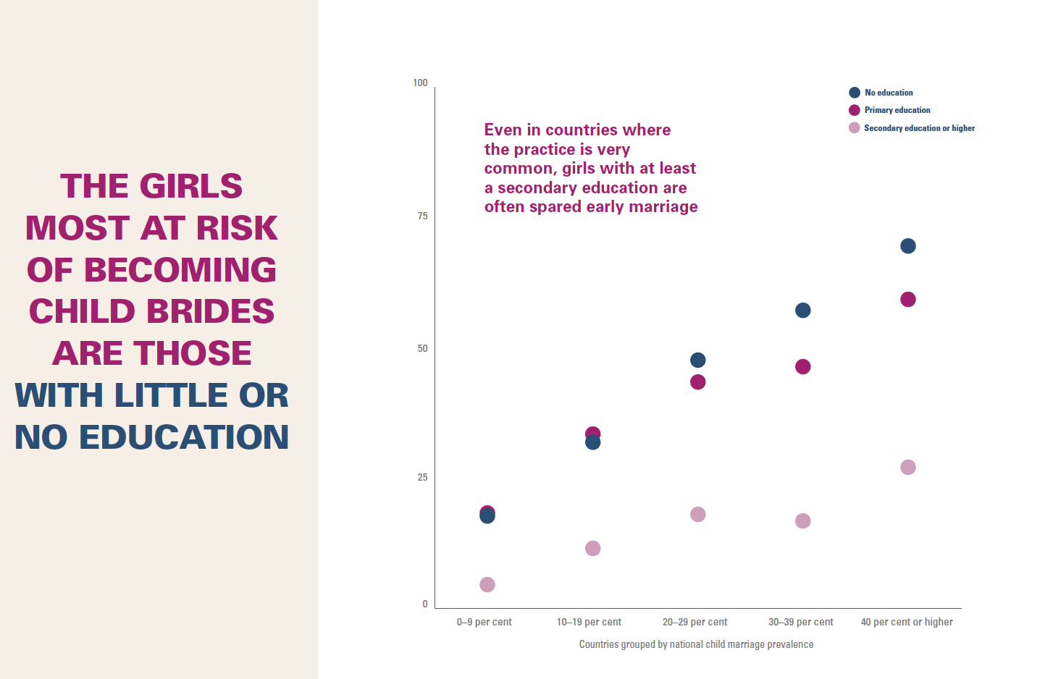
1 fille sur 5 dans le monde se marie avant l’âge de 18 ans
Garder les filles à l’école est le facteur de protection le plus puissant pour retarder le mariage. Chaque année de scolarité compte, mais progresser dans le secondaire est particulièrement protecteur
Le mariage des enfants est nettement plus fréquent chez les filles et dans les pays où le niveau d’éducation est plus faible
Le mariage et l’éducation sont souvent considérés comme incompatibles et les décisions de retirer une fille de l’école et de l’épouser à un jeune âge sont souvent prises en même temps. Ces décisions sont influencées par la valeur perçue de l’éducation.
Une meilleure qualité et un enseignement supérieur peuvent rendre le retour sur investissement des filles plus évident et plus justifiable pour les parents et la société.
Garder les filles à l’école est essentiel pour prévenir le mariage des enfants
100
100
75
75
Prévalence du mariage des enfants
25
75
100
0-9%
10-19%
20-29%
30-39%
40% or higher
Taux d’achèvement du secondaire
Pays regroupés par prévalence nationale de ME
Le mariage des enfants est le plus fréquent dans les pays où les filles ont les niveaux d’éducation les plus bas
Les filles les plus à risque du mariage des enfants sont celles qui ont peu ou pas d’éducation
Notes:
United Nations Children’s Fund (UNICEF), The Power of Education to End Child Marriage, UNICEF, New York, 2022

Slide 6
Les filles enceintes et les jeunes mères ne doivent pas être laissées pour compte
Aider les filles enceintes ou déjà mères à poursuivre leurs études est également une priorité essentielle. La majorité des mères adolescentes dans le monde sont des filles mariées: 90% des naissances de mères adolescentes ont lieu dans le contexte du mariage, la grossesse étant à la fois une cause et une conséquence du mariage des enfants. La grossesse chez les adolescentes et le mariage des enfants sont deux causes majeures de décrochage scolaire dans le monde: rien qu’en Afrique, on estime que 4 millions de filles abandonnent l’école chaque année en raison de la grossesse. Un examen des politiques en Afrique par Human Rights Watch a révélé que de nombreux pays ont récemment pris des mesures pour protéger le droit des adolescentes enceintes et des mères adolescentes à l’éducation. Cependant, dans près d’un tiers des pays africains, les filles enceintes continuent de se heurter à d’importants obstacles juridiques et politiques. Même lorsqu’il existe des politiques de soutien, les mères adolescentes sont souvent confrontées à des difficultés pratiques et sociales pour retourner à l’école. Il est essentiel de créer un environnement politique et social favorable qui permette aux filles enceintes et aux mères adolescentes de poursuivre leurs études.

Slide 7
Notre projet : Renforcer le plaidoyer collectif sur le mariage des enfants et l’éducation des filles en Afrique francophone de l’Ouest
Rassembler les coalitions pour l’éducation et mettre fin au mariage des enfants en Afrique de l’Ouest francophone Soutenir le renforcement des capacités, l’apprentissage partagé et le plaidoyer collectif pour la mise en œuvre de lois, de politiques et de programmes visant à améliorer l’accès des filles à une éducation de qualité et à mettre fin au mariage des enfants. Trois niveaux:
National - Burkina Faso et Niger Régional - Afrique de l’Ouest francophone International
Notes:
Our Education Out Loud-funded project focuses on Francophone West and Central Africa, a region where around 39% of girls are married before the age of 18 and where gender inequality in education is the highest in the world. The security crisis in the Sahel, and now Covid, have further reduced girls’ chances to continue their education.
The project supports shared learning and joint advocacy on child marriage and girls’ education and works at 3 levels:
National (and local) in Burkina Faso and Niger
Regional across FWCA
International

Slide 8
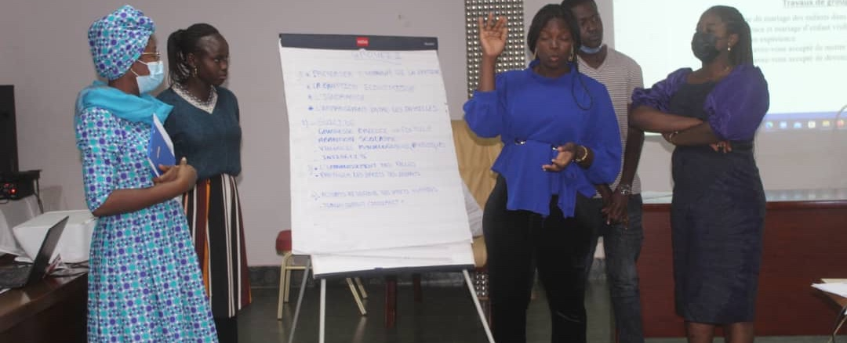
National
Participants at a youth activism workshop held by the Girls Not Brides National Partnership, CONAMEB, in Burkina Faso.
Credit: Noëlie Sinare / CONAMEB.
Burkina Faso & Niger Renforcer la gouvernance des coalitions, soutenir une participation et un leadership accrus des OSC dirigées par des jeunes et des femmes. Renforcer les capacités institutionnelles dans des domaines tels que la sauvegarde et la protection des filles et des femmes vulnérables. Établissement de relations et plaidoyer conjoint les coalitions FME et d’éducation pour soutenir le droit à l’éducation des filles à risque de ME et des filles mariées. Formation à l’activisme des jeunes, renforcement des compétences des jeunes leaders
Notes:
In Burkina Faso a youth activism workshop was held with a group of mainly female participants, from the end child marriage and education coalitions. The participants explored the causes and consequences of child marriage, discussed the role of an activist and set up a network that they called “JAPAME”: Young Activists for the Abandonment of Child Marriage.
According to a young female activist in Burkina Faso, the youth activism workshop provided an opportunity to access: “the tools to express myself and give young women a voice”. The workshop included training on using digital platforms for advocacy. Group members created a blog and a Facebook page to share information and build awareness on child marriage and the importance of girls’ education.
The activist emphasized the importance of reaching out to young people - “It is necessary to involve more young people who are not sufficiently engaged or informed. We should visit various elementary or high schools, work with teachers and share these experiences with them so that they position themselves and transmit the message”.

Slide 9
Régional et international
Panelists in the AGS session on girls’ education
Credit: AU CIEFFA
Plaidoyer et campagnes Subventions aux OSC et aux coalitions pour le plaidoyer en faveur de l’éducation des filles et FME Webinaires pour partager l’apprentissage du projet Participation à des événements régionaux et internationaux clés tels que le Sommet des filles africaines au Niger et la CSW à New York. Recherche menée par des jeunes sur l’éducation des filles et le mariage des enfants dans les contextes de crise.
Notes:
The Third African Girls’ Summit was held in November 2021 in Niger.
The Niger Platform supported the organisation of a Pre-Summit, bringing together over 300 participants from across Niger and elsewhere in Africa (Burkina Faso, Cote d’Ivoire, Ethiopia, Gambia, Nigeria, Uganda, Sierra Leone and Zimbabwe). The aim of the pre-summit was 1) to prepare youth representatives, especially girls and young women, to actively participate in the AGS as panellists, moderators, and contributors to debates; and 2) to support youth organisations active in the fight for the elimination of harmful practices, particularly child marriage and female genital mutilation, to develop their advocacy recommendations.
In collaboration with AU CIEFFA, UNAIDS, UNESCO, UNFPA, UNICEF, UN Women and the Global Partnership for Education, Girls not Brides organised a parallel session on “Harnessing Girls’ Education for the Africa We Want”, in which Girls Not Brides and UNESCO gave a joint presentation on girls’ education in West Africa. With support from the Niger Platform, Niger’s First Lady organized an AGS side event on education as an effective response to child marriage. This event aimed to draw the attention of States and donors to the importance of girls’ education, especially in emergency contexts. Around 100 participants joined the event. Outcomes included strong government commitments to keeping girls in school in emergencies and a pledge by traditional leaders to develop a ‘discourse of peace’ to reduce insecurity.
The Girls Summit provided young female activists with a strong learning and networking experience.
As stated by one participant: “We discovered many convergences between practices and experiences concerning the rights of girls (all over Africa). It’s great to have a space of dialogue between us to discuss our situations and to present our experience to decision-making bodies, and to express our needs in programmes and policies”.
However, there was also concern at the lack of integration of young women in official policy discussions: “… the girls came together and wrote a statement announcing the creation of a collective. Unfortunately, we were not granted a slot and could not read the content of this declaration. We approached the African Union organizing committee and they first accepted. They then refused to give us this space when the time came. It is as if we were being denied the right to speak.”

Slide 11
Mariage des enfants et éducation des filles en Afrique de l’Ouest

Slide 12
Contexte
Le mariage des enfants et l’éducation des filles
Crise multidimensionnelle au Sahel
4 filles sur 10 des filles sont mariées avant l’âge de 18 ans en AOC ce qui représente 60 millions de filles
Malgré des progrès récents, l’inégalité entre les sexes dans l’éducation reste la plus élevée au monde. 28 millions de filles n’ont pas accès à l’éducation. Au niveau régional, les chances des filles d’être alphabétisées diminuent de 5,7 points de pourcentage pour chaque année supplémentaire de mariage précoce Les rôles stéréotypés des sexes et la pression des pairs limitent les opportunités des filles et augmentent la probabilité d’abandon scolaire et de mariage des enfants. Forte corrélation entre la vulnérabilité économique des ménages, le mariage des enfants et le manque d’accès des filles à l’éducation.
La crise sécuritaire au Sahel : Conduit à la fermeture de 11 100 écoles et au renforcement de l’attitude protectrice envers les filles (UNICEF) L’augmentation spectaculaire des dépenses militaires et de sécurité a eu un impact négatif sur le financement des secteurs sociaux de base, y compris la protection de l’enfance, l’éducation et la santé. L’abandon scolaire des filles en situation de crise a entraîné une augmentation des taux de mariage d’enfants dans les régions touchées par les conflits armés La pandémie de Covid-19 : Retard dans l’apprentissage des filles en raison des difficultés à poursuivre l’enseignement à distance: augmentation des responsabilités ménagères et familiales, accès inégal aux TIC et à la radio Les mêmes facteurs ont compromis les chances des filles de retourner à l’école après la pandémie.
Notes:
Nguyen, M. and Wodon, Q., 2014. Impact of child marriage on literacy and education attainment in Africa. The World Bank.
https://www.unicef.org/press-releases/11100-schools-closed-sahel-region-due-conflict

Slide 13
Défis et opportunités en matière de plaidoyer
Défis institutionnels auxquels sont confrontées les coalitions:
Non-domestication et absence de mise en œuvre des instruments juridiques internationaux, malgré une ratification généralisée en AOC De nombreux pays de l’AOC souffrent également d’un pluralisme juridique entre le droit coutumier, religieux et civil et d’une vulgarisation insuffisante du droit. Décentralisation et inégalité d’accès aux services publics (juridique, éducation, santé) dans les zones reculées Budgétisation inadéquate des plans nationaux stratégiques pour mettre fin au mariage des enfants et des plans de développement nationaux/locaux
Opportunités de plaidoyer:
Grands progrès réalisés grâce au plaidoyer pour promouvoir l’éducation des filles pour tous Augmentation de la budgétisation de la SSR L’engagement politique pour mettre fin au mariage des enfants a favorise la redevabilité politique et soutien le débat public L’expertise des organisations de la société civile dans la prévention du mariage des enfants et la promotion de l’éducation des filles L’expertise des OSC dans le plaidoyer communautaire où la prévalence du mariage des enfants est très élevée De jeunes activistes dynamiques

Slide 14
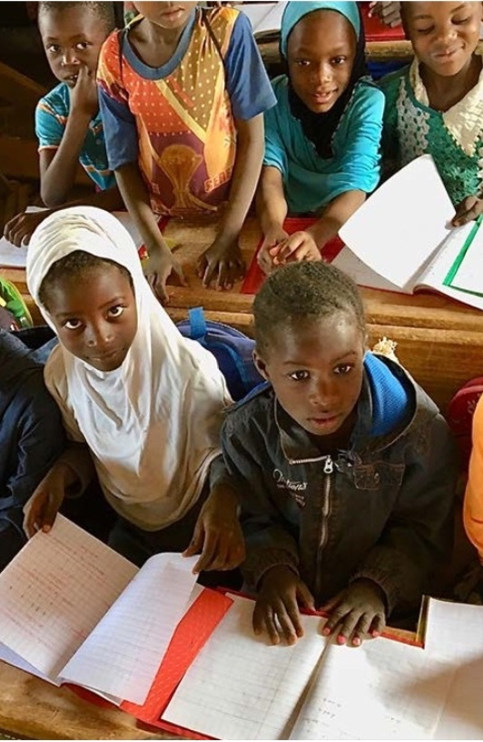
Améliorer les connaissances
Dans le cadre de notre projet EOL, une revue de la littérature sur le mariage des enfants et l’éducation des filles en Afrique de l’Ouest a été réalisée à:
Répondre aux besoins en données exprimés par les coalitions Fournir des donnes récentes pour le plaidoyer des coalitions Faire la lumière sur les lacunes dans les connaissances afin d’orienter les besoins futurs en matière de recherche
La revue de la littérature explore:
Le lien entre le mariage des enfants et l’éducation des filles en Afrique de l’Ouest Normes sociales, mariage des enfants et éducation des filles Spécificités de l’approche de plaidoyer selon les contextes (humanitaire, pandémique, etc.) Cadres normatifs et législatifs autour du mariage des enfants et de l’éducation des filles Approches recommandées pour transposer à plus grande échelle certaines interventions
Téléchargez-le ici.
Notes:
Photo: Burkina Faso, Human Rights Watch 2019 – les salles qui sont trop pleines – overcrowded classrooms

Slide 15
Recherche et activisme des jeunes
Une recherche dirigée par des jeunes a été lancée pour positionner les jeunes en tant qu’agents dans le processus de changement en:
Donner aux jeunes militants les moyens d’agir et de posséder des compétences sophistiquées Créer une culture de plaidoyer fondée sur des données probantes pour promouvoir la responsabilisation et la crédibilité Repenser qui a le pouvoir de produire et de diffuser des connaissances
8 jeunes chercheur.ses ont été sélectionnés au Niger et au Burkina Faso pour mener des études de cas contextuelles sur le mariage des enfants et l’éducation des filles, avec le soutien de LASDEL, un institut de recherche basé à Niamey Chaque étude de cas est développée sur la base d’une approche contextuelle, y compris – contexte de crise humanitaire et/ou politique, Covid-19, réfugiés et personnes déplacées, fermetures d’écoles Les résultats de la recherche, qui seront bientôt disponibles, soutiendront les OSC et les organisations dirigées par des jeunes en Afrique de l’Ouest dans leur plaidoyer (institutionnel – budgétaire, politique ou législatif – et communautaire) auprès des institutions nationales et régionales.

Slide 16
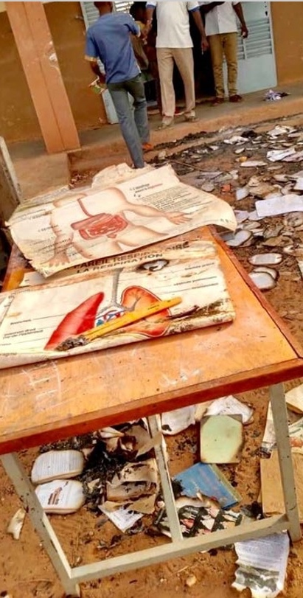
Plaidoyer budgétaire
En 2022, Filles, Pas Epouses a octroyé des subventions à 8 organisations de la société civile en Afrique de l’Ouest francophone (Burkina Faso, Côte d’Ivoire, Mali, Niger (x 2), RDC et Togo) Trois organisations ont été contraintes d’interrompre la mise en œuvre ou le suivi du projet en raison d’une crise politique et sécuritaire. Comme expliqué dans le prochain rapport d’apprentissage sur le plaidoyer budgétaire dans le projet EOL, 6 leçons majeures ont été identifiées :
Leçon 1: La consolidation de la position du gouvernement en tant que leader légitime pour mettre fin au mariage des enfants et promouvoir l’éducation des filles peut être réalisée grâce à un plaidoyer budgétaire Leçon 2: Accroître la visibilité et rehausser le profil politique du mariage des enfants et de l’éducation des filles nécessite de tirer parti de l’expertise et du renforcement des capacités des OSC Leçon 3 : Favoriser la participation communautaire au plaidoyer budgétaire favorise l’appropriation et la durabilité des solutions Leçon 4: Faire progresser la budgétisation décentralisée pour l’élimination du mariage des enfants et la promotion de l’éducation des filles est fondamental Leçon 5 : La promotion de l’utilisation des données probantes issues de l’analyse budgétaire est essentielle pour le plaidoyer fondé sur des données probantes Leçon 6: La nécessité de repenser le plaidoyer budgétaire pour mettre fin au mariage des enfants et promouvoir l’éducation des filles dans le contexte de crise de l’AOC doit être abordée
Notes:
Photo: Burkina Faso, Les droits des filles en peril – Plan International (?)

Slide 18
Expérience du Burkina Faso : Plaidoyer conjoint des coalitions CONAMEB-CN/EPT

Slide 19
Contexte
Le Burkina Faso a la 5ème prévalence la plus élevée de mariages d’enfants parmi les pays africains. Chaque année, des milliers de femmes et de filles sont victimes de mariages précoces et forcés. Selon l’UNICEF, 52% des filles sont mariées avant l’âge de 18 ans et 10% avant l’âge de 15 ans.
Au Burkina Faso, les filles sont confrontées à de graves obstacles à la scolarisation, notamment le manque d’accès à l’école, la mauvaise qualité de l’enseignement, la VBG, l’insécurité, les mariages précoces et les grossesses. Ainsi en 2021, selon la DGESS/MENAPLN, le taux d’achèvement des filles au premier cycle est de 41% contre 32,6% pour les garçons. "Seules 41 filles terminent le premier cycle". Au secondaire, le taux d'achèvement est de 18,4 % contre 21,6 % pour les garçons.
Si rien n’est fait, le droit à une éducation et à une formation de qualité continuera d’être compromis pour des milliers de filles et de femmes au Burkina Faso. Dans le cadre de l’Agenda 2030 (ODD4), le pays s’est engagé à « Assurer l’accès de tous à une éducation de qualité, sur un pied d’égalité, et promouvoir les possibilités d’apprentissage tout au long de la vie ». Par ailleurs il s’est engagé à lutter contre toute sorte de discrimination basée sur le genre avec la ratification sans réserve de la CEDEF en 1984.
Dans le cadre de la mise en œuvre du projet EOL dont l’objectif est de « Renforcer l’action collective pour mettre fin au mariage des enfants, prévenir l’abandon scolaire des filles et promouvoir l’égalité des genres en Afrique de l’Ouest », La CONAMEB a établi un partenariat d’apprentissage avec la CN-EPT/BF en vue d’unir leurs forces pour lutter contre ce fléau et contribuer à l’effectivité du droit à l’éducation des filles exposées à un risque de mariage et des filles déjà mariées. Les deux organisations se sont donné pour mission de galvaniser les organisations de la société civile et les personnes dont le travail porte sur l’éducation en situation d’urgence l’éducation des filles, l’éducation des enfants handicapés, le mariage des enfants, de manière à partager des connaissances et à renforcer le plaidoyer collectif pour l’adoption de lois, de politiques et de programmes qui améliorent l’accès à l’éducation et la rétention scolaire des filles et contribuer ainsi à mettre fin au mariage des enfants.
Notes:
https://www.education-inequalities.org/countries/burkina-faso#dimension=%7B%22id%22%3A%22sex%22%2C%22filters%22%3A%5B%5D%7D

Slide 20
CONAMEB & CN-EPT
CONAMEB
CONAMEB est une organisation faîtière d’associations nationales et internationales et d’ONG œuvrant pour mettre fin au mariage des enfants au Burkina Faso. Il a été créé en 2013 et compte actuellement 76 membres. Son objectif global est de promouvoir les droits de l’enfant et l’abandon du mariage des enfants au Burkina Faso. Plus spécifiquement, il vise à contribuer (i) à la sensibilisation de la communauté au respect des droits de l’enfant et à l’élimination du mariage des enfants, (ii) à influencer les politiques de prise de mesures en faveur de l’élimination du mariage des enfants.
CN-EPT/BF
Créée en octobre 2000, la vision de la Coalition EPT est la réalisation d’un système éducatif de qualité, non discriminatoire, géré rationnellement, transparent et participatif, capable de générer un développement humain durable. Sa mission est d’informer, de sensibiliser et de mobiliser les acteurs de la société civile et les populations de base pour faire pression sur les décideurs et les acteurs de la société civile afin qu’ils respectent les engagements qu’ils ont pris à travers le Cadre d’action de Dakar, le Cadre d’action Éducation 2030, pour assurer une éducation de base gratuite et de qualité à tous les citoyens du Burkina Faso. Son objectif principal est de plaider en faveur de l’EPT au Burkina Faso.

Slide 21
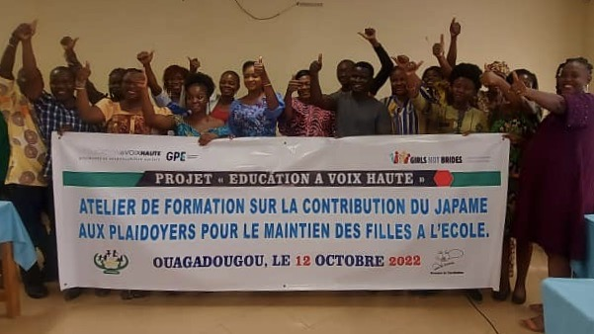
Travaille en synergie
La CONAMEB et la CN-EPT/BF travaillent en synergie et de façon complémentaire.
La CONAMEB étant le lead dans la mise en œuvre du projet, associe la CN-EPT/BF à l’ensemble de ses activités de programmation, de mise en œuvre et de suivi.
Les deux organisations se répartissent les tâches en fonction de leurs centres d’intérêts et organisent des rencontres trimestrielles pour s’assurer d’une collaboration efficace.

Slide 22
Ce que nous avons réalisé ensemble
Ensemble, nous avons :
Élaboré un document d’orientation stratégique pour un plaidoyer conjoint sur les questions liées à l’éducation des filles et au mariage des enfants Mené un plaidoyer auprès des autorités coutumières et religieuses et des leaders d’opinion en vue d’obtenir leur engagement à lutter contre le mariage des enfants Tenu un atelier de formation de 3 jours au profit des acteurs de l’éducation sur leur contribution à la mise en œuvre efficace des politiques et stratégies (PSEF, PDSEB) Organisé un plaidoyer auprès de 35 autorités coutumières et religieuses pour la création d’un environnement favorable au maintien des filles à l’école Organisé au niveau décentralisé 5 réunions de plaidoyer avec 150 chefs communautaires, traditionnels et religieux pour obtenir leur engagement en faveur du maintien scolaire des filles au post primaire, au secondaire et au supérieur et la lutte contre le mariage d’enfant Commémoré les journées internationales de l’enseignant; de la fille et de l’enfant autour des thèmes de chaque journée.

Slide 23
Leçons apprises et prochaines étapes
La lutte contre le mariage des enfants et l’amélioration des taux d’achèvement scolaire des filles nécessitent l’implication et l’adhésion de toutes les parties prenantes: autorités gouvernementales, autorités coutumières et religieuses, organisations de la société civile, associations éducatives de parents et de mères, syndicats d’enseignants et médias publics et privés. Nous poursuivrons nos actions de sensibilisation, de veille citoyen et de plaidoyer pour l’adoption de lois et la mise en œuvre de politiques visant à mettre fin au mariage des enfants et à améliorer les taux de succès des filles à tous les niveaux du système éducatif burkinabè. Dans un contexte d’insécurité qui occasionne la fermeture d’écoles et des milliers de déplacés internes, principalement des femmes et des enfants, notre souhait est que l’on puisse accompagner ces enfants tout au long de leur education. La mise en œuvre du projet EOL est un pas qui demande d’être poursuivi et renforcé pour une éducation de qualité des filles et l’élimination à terme du mariage des enfants.

Slide 24
La recherche menée par les jeunes –l’expérience du Niger

Slide 25
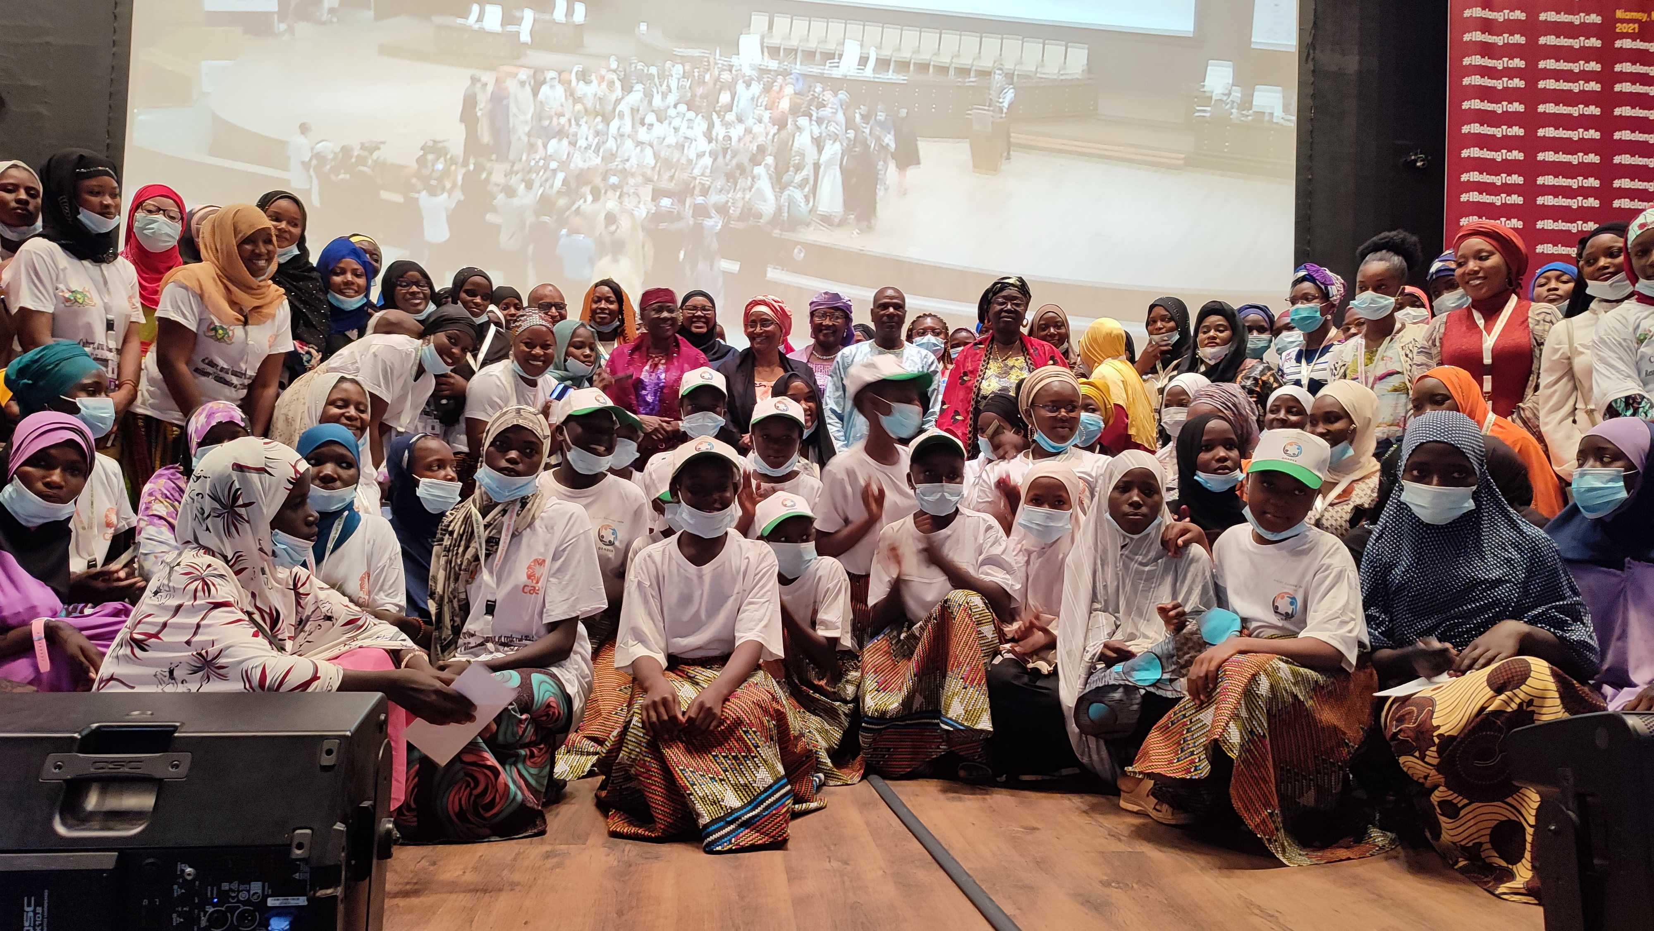
Plateforme vers la fin du mariage des enfants au Niger

Slide 26
Le contexte
Plus forte croissance démographique au Monde à 3,9% par an Le Niger a la plus forte prévalence de mariage d’enfants dans le monde. Selon l’UNICEF, 76% des jeunes femmes ont été mariées avant l’âge de 18 ans. 28 % étaient mariés avant l’âge de 15 ans. Le mariage des enfants est le plus répandu à Maradi, où 89% des jeunes femmes se marient avant l’âge de 18 ans. Selon l’UNESCO (données EDS 2012), 54 % des filles en âge de fréquenter l’école primaire et 76 % des filles en âge de fréquenter le premier cycle du secondaire ne sont pas scolarisées. Seulement 4 % des filles terminent le premier cycle de l’enseignement secondaire. Impact significatif de la situation sécuritaire sur la fréquentation scolaire avec 878 écoles fermées fin 2022 (touchant 73 864 élèves, dont 35 990 filles).
Notes:
https://www.education-inequalities.org/countries/niger#dimension=%7B%22id%22%3A%22sex%22%2C%22filters%22%3A%5B%5D%7D

Slide 27
Qui sommes-nous ?
La plateforme « vers la fin du mariage des enfants » est une coalition stratégique inter-partenaires Son objectif est de coordonner les efforts de plaidoyer pour mettre fin au mariage des enfants au Niger Elle est composé de plus de 80 membres (organisations internationales, système des Nations Unies et des organisations de la société civile nationale) Elle travaille avec Filles, Pas Epouses et d’autres partenaires pour mettre en œuvre le projet EOL au Niger.

Slide 28
Ce que nous avons fait
Renforcement des capacités des associations des jeunes sur le plaidoyer
Participation à l’ élaboration des politiques nationales sur les VBG
Mise en place des stratégies de plaidoyer avec ASO/EPT
Organisation d’un atelier de plaidoyer sur les stratégies de maintien des filles a l’ école dans un contexte sécuritaire fragile
Activités de plaidoyer dans le cadre des jours d’activisme
Recherche menée pas les jeunes

Slide 29
Recherche menée par des jeunes
Recherche menée par les jeunes pour renforcer l’appropriation par les OSC des pratiques de plaidoyer pour mettre fin au mariage des enfants et promouvoir l’éducation des filles 8 jeunes chercheurs (5 femmes et 3 hommes) L’accompagnement technique par LASDEL Principaux thèmes de recherche:
Mariage précoce et abandon scolaire Influence des NTIC sur l’abandon scolaire Impact de l’insécurité sur la scolarisation des jeunes Responsabilité des parents de maintenir les filles à l’école

Slide 30
Leçons apprises et prochaines étapes
Familiarisation avec les études qualitatives L’importance de mener des recherches avant de mettre en œuvre les interventions La recherche permet de prendre en compte des préoccupations souvent cachées mais qui sont importantes pour la définition des interventions (par exemple, explorer l’influence des pairs dans les décisions concernant le mariage) Elle fournit des preuves qui peuvent être utilisées dans le plaidoyer Volonté des jeunes de poursuivre la recherche dans les actions futures (une nouvelle arme pour les jeunes)

Slide 31
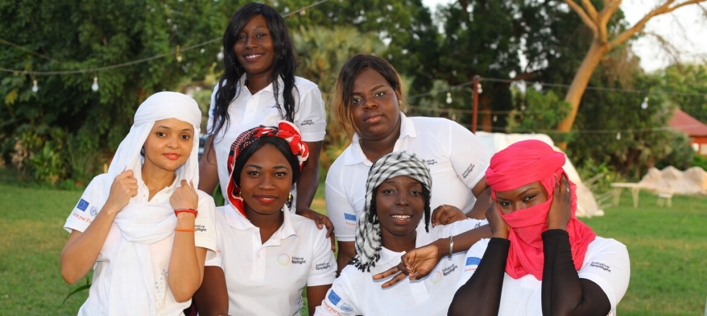
Merci

Slide 32
Q & R
Notes:
Kola

Slide 34
Liens vers des ressources clés
Girls Not Brides, Child Marriage and Girls' Education in West and Central Africa Literature Review
Girls Not Brides, Child marriage and girls’ education brief, updated September 2022
United Nations Children’s Fund, The Power of Education to End Child Marriage, UNICEF, New York, 2022
UNESCO World Inequality Database on Education (WIDE)
Human Rights Watch, A Brighter Future: Empowering Pregnant Girls and Adolescent Mothers to Stay in School

Slide 35
Merci

